Slide 1
Проект интернет магазина
Трошенькин Константин

Slide 2
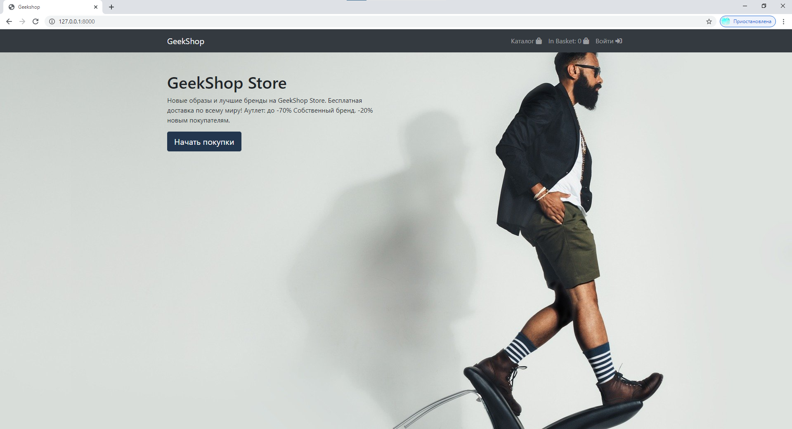
Главная страница
Панель меню с возможностью по нажатию на её элементы перехода на другие страницы интернет магазина
Интерактивная кнопка «Начать покупки» ведет на страницу каталога товаров
Пример главной страницы не авторизованного пользователя

Slide 3
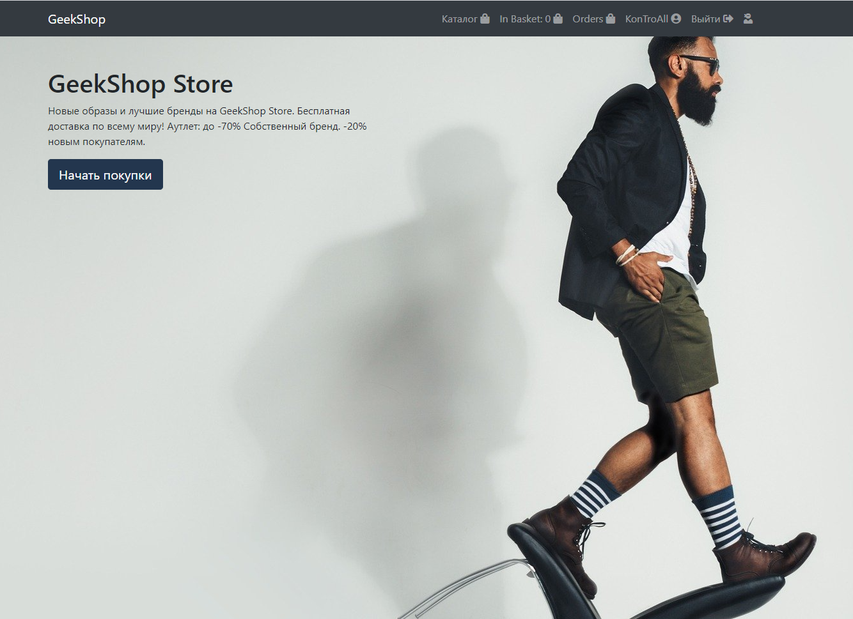
Главная страница
Панель меню авторизованного пользователя, который является персоналом сайта
Пример главной страницы авторизованного пользователя

Slide 4
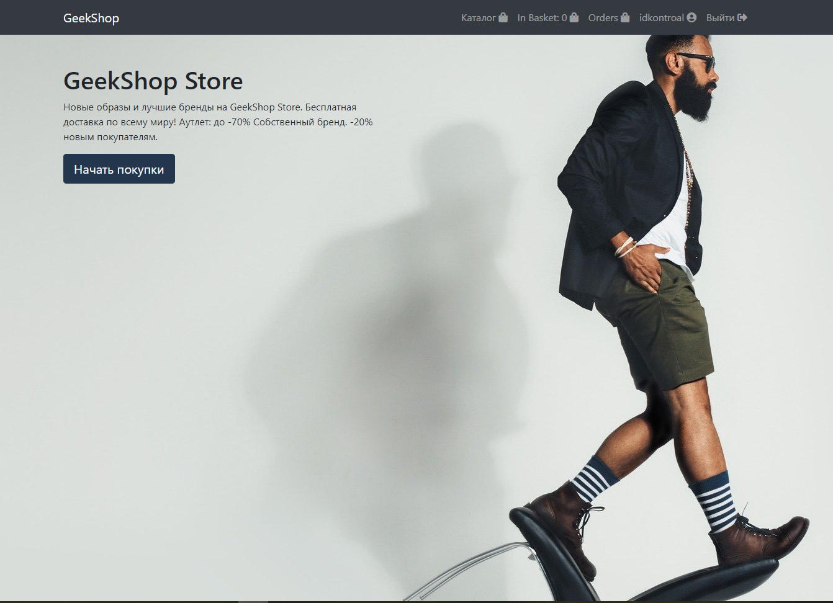
Главная страница
Панель меню авторизованного пользователя, который не является персоналом сайта
Пример главной страницы авторизованного пользователя

Slide 5
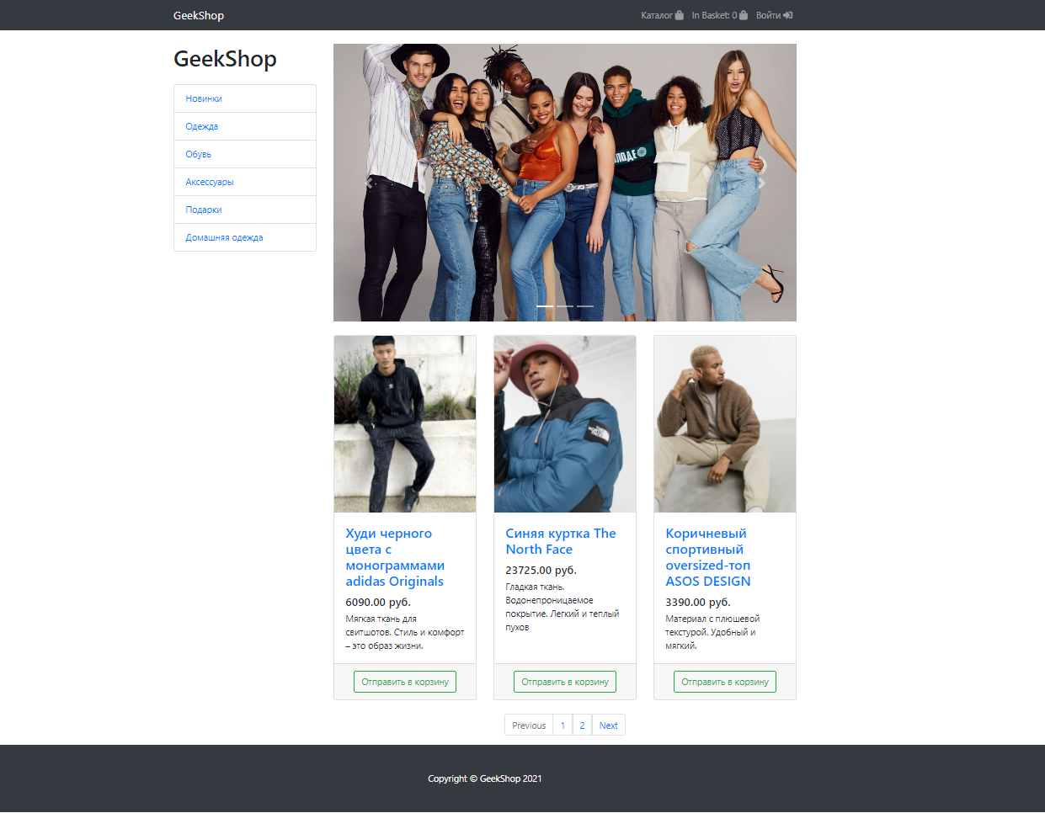
Страница каталога товаров
Добавление товаров в корзину происходит нажатием соответствующей кнопки под карточкой товара
Реализована возможность сортировки товаров по категории
Реализована возможность постраничного вывода товаров

Slide 6
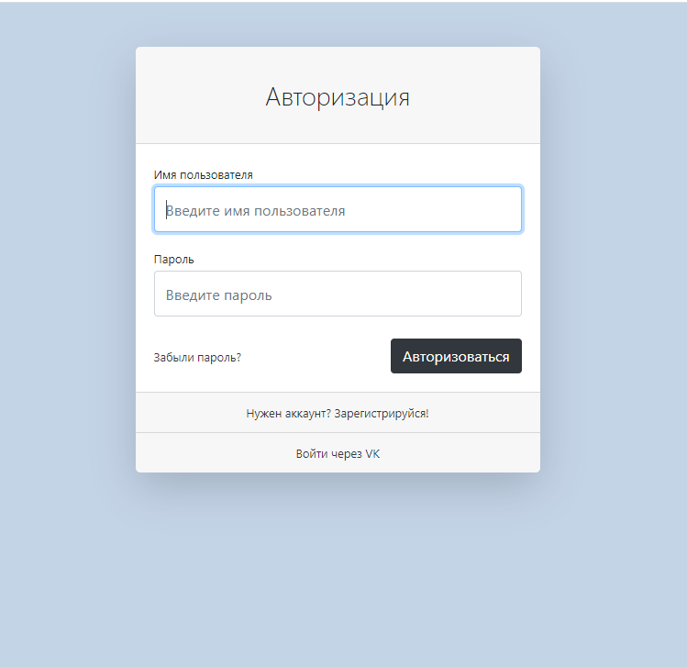
Страница авторизации
При отсутствии аккаунта реализован процесс регистрации, на страницу которой можно перейти, нажав на соответствующую ссылку
Реализована возможность авторизации через социальную сесть «Вконтакте»

Slide 7
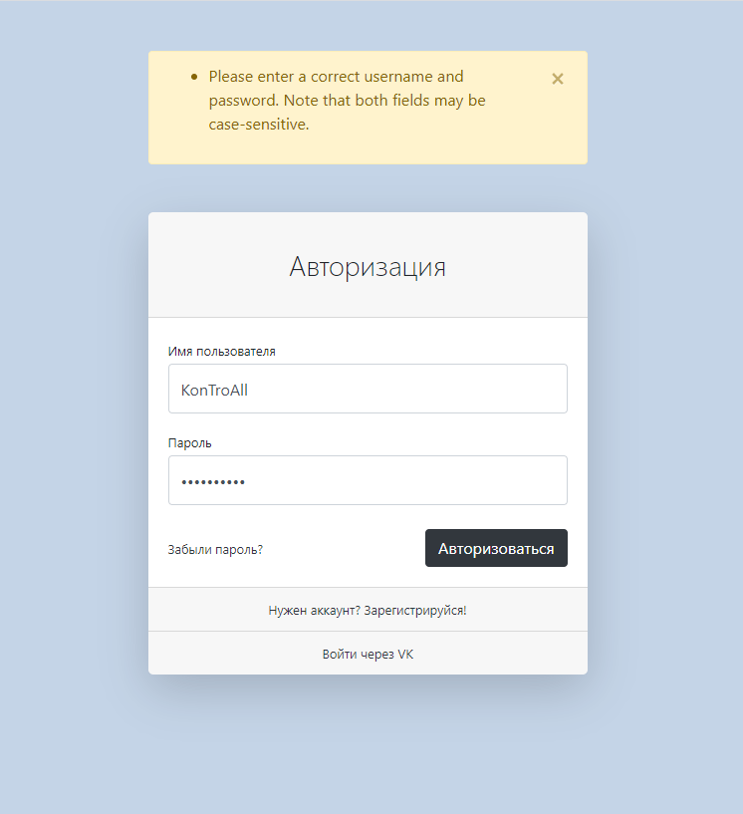
Страница авторизации
Если пользователь допустил ошибку при вводе имени и пароля, появляется диалоговое окно, которое сообщает ему об этом

Slide 8
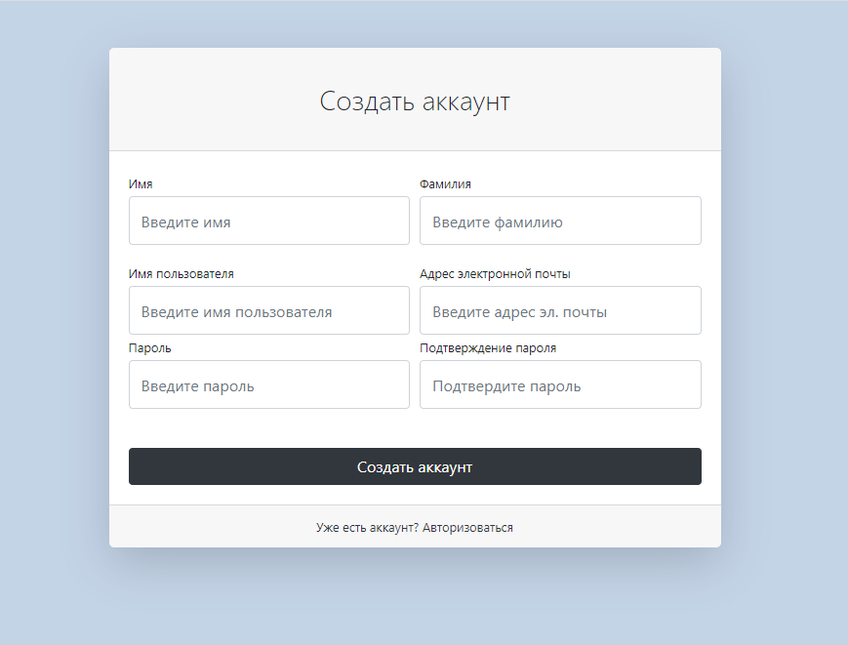
Страница регистрации
Форма регистрации проверяет на соответствие требованиям полям, заполняемых пользователем

Slide 9
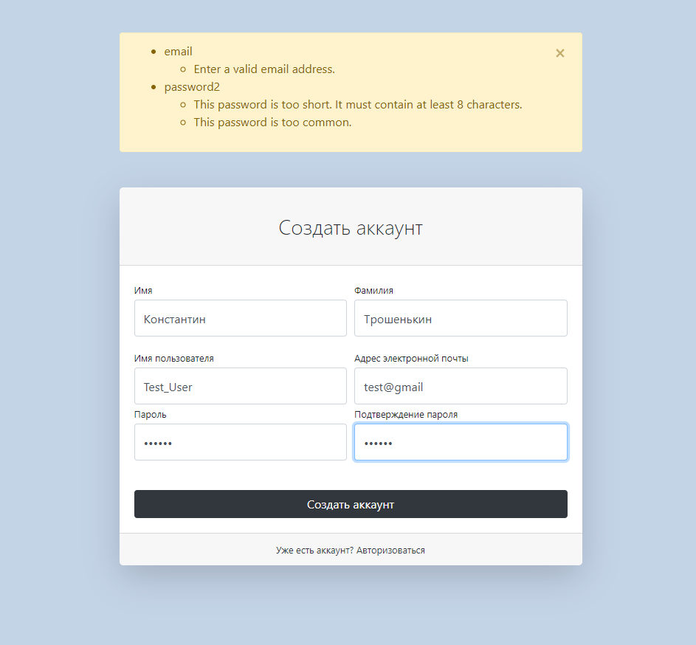
Страница регистрации
При попытке создать аккаунт с нарушениями требований полей появляется диалоговое окно с ошибками, которые допустил пользователь

Slide 10
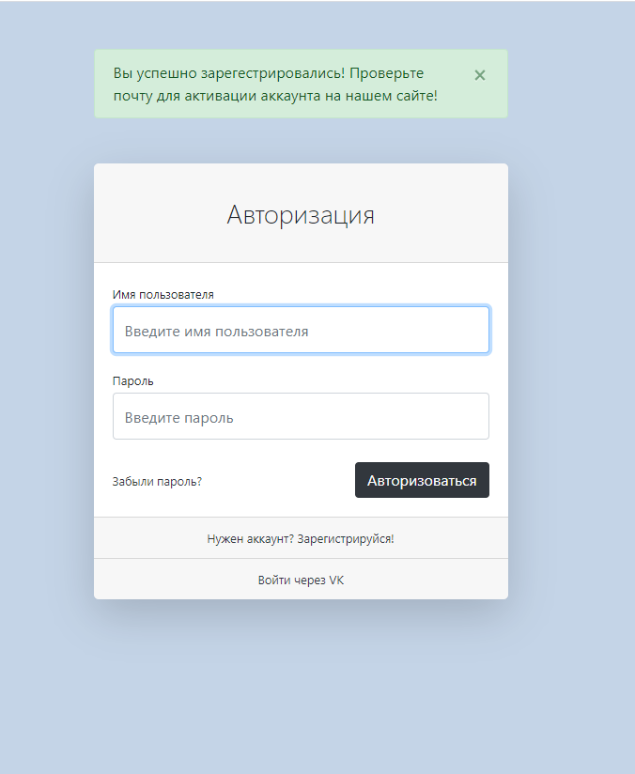
Страница регистрации
При успешном прохождении регистрации пользователя переносят на страницу авторизации с просьбой активировать аккаунт через почту, указанную при регистрации

Slide 11
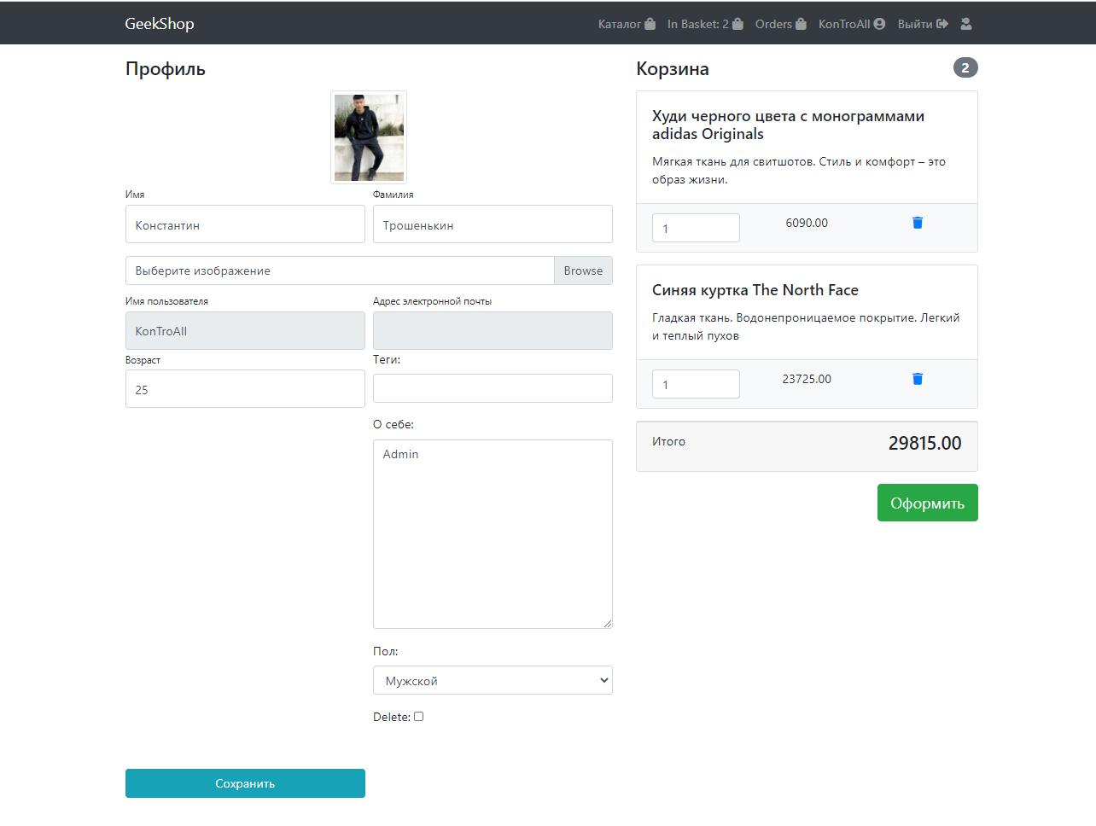
Страница профиля пользователя
В профиле пользователь может редактировать информацию о себе, загружать аватар, либо удалить свой профиль
Также в профиле пользователь видит все товары, добавленные в корзину с итоговой суммой заказа

Slide 12
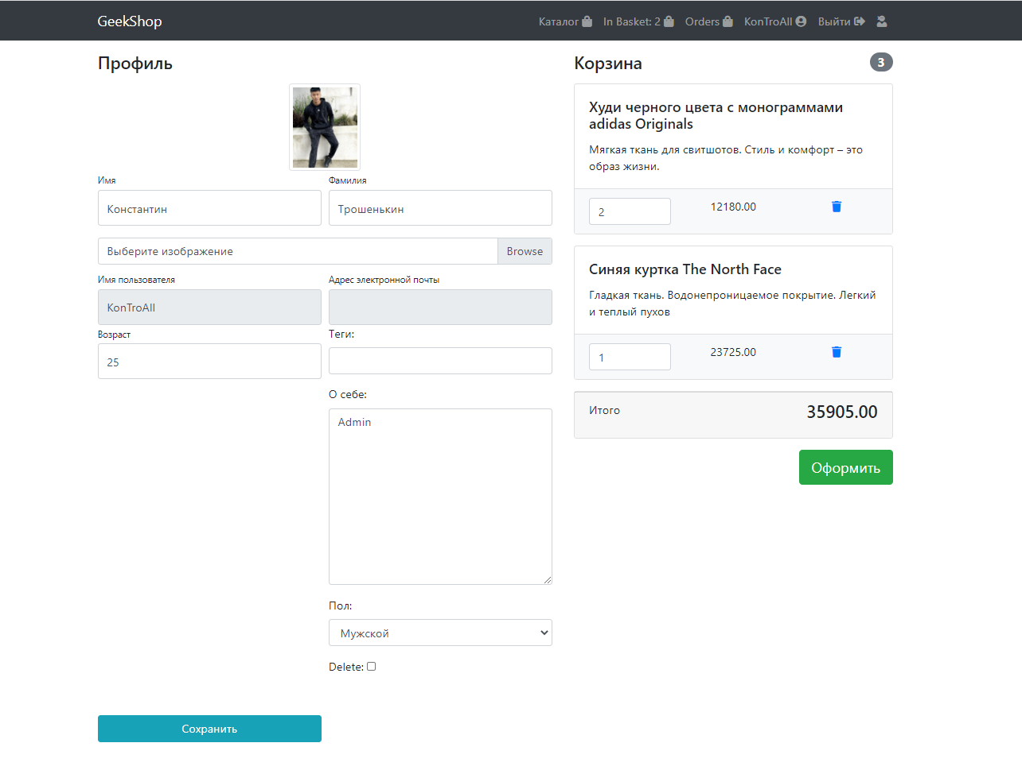
Страница профиля пользователя
При нажатии на кнопку оформить заказ, пользователь попадает на страницу создания заказа
Пользователь может из профиля редактировать свою корзину, увеличивая количество определенного товара, либо полностью удалять его из корзины

Slide 13
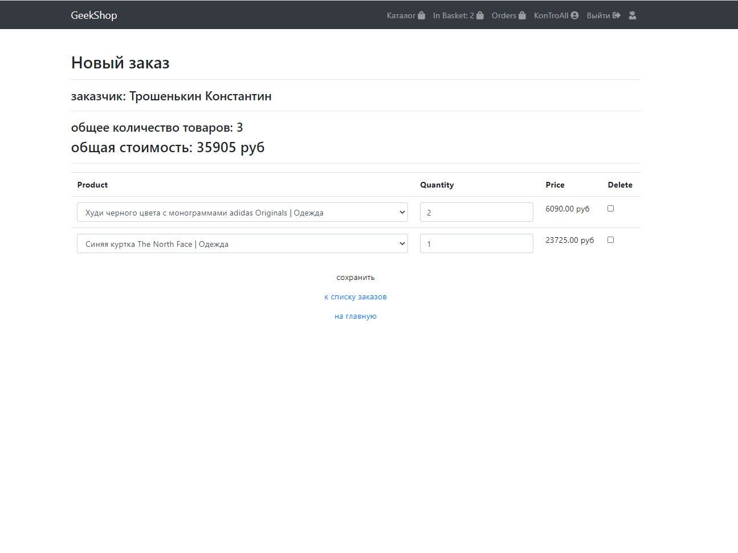
Страница создания заказа
Все товары, добавленные пользователем в корзину отображаются на странице создания заказа, где можно дополнительно проверить свой заказ и сохранить

Slide 14
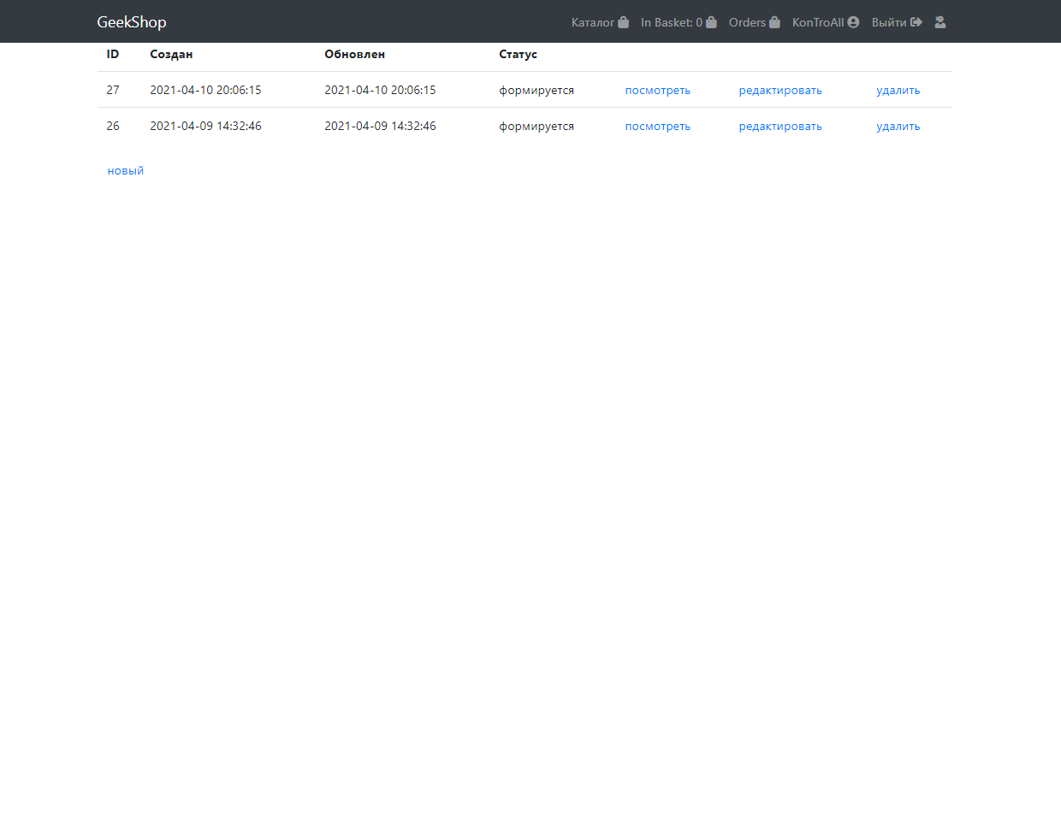
Страница заказов
Пользователь может сформировать несколько заказов, и на странице заказов пользователь может следить за статусом своего заказа, редактировать тот или иной заказ, либо удалить его

Slide 15
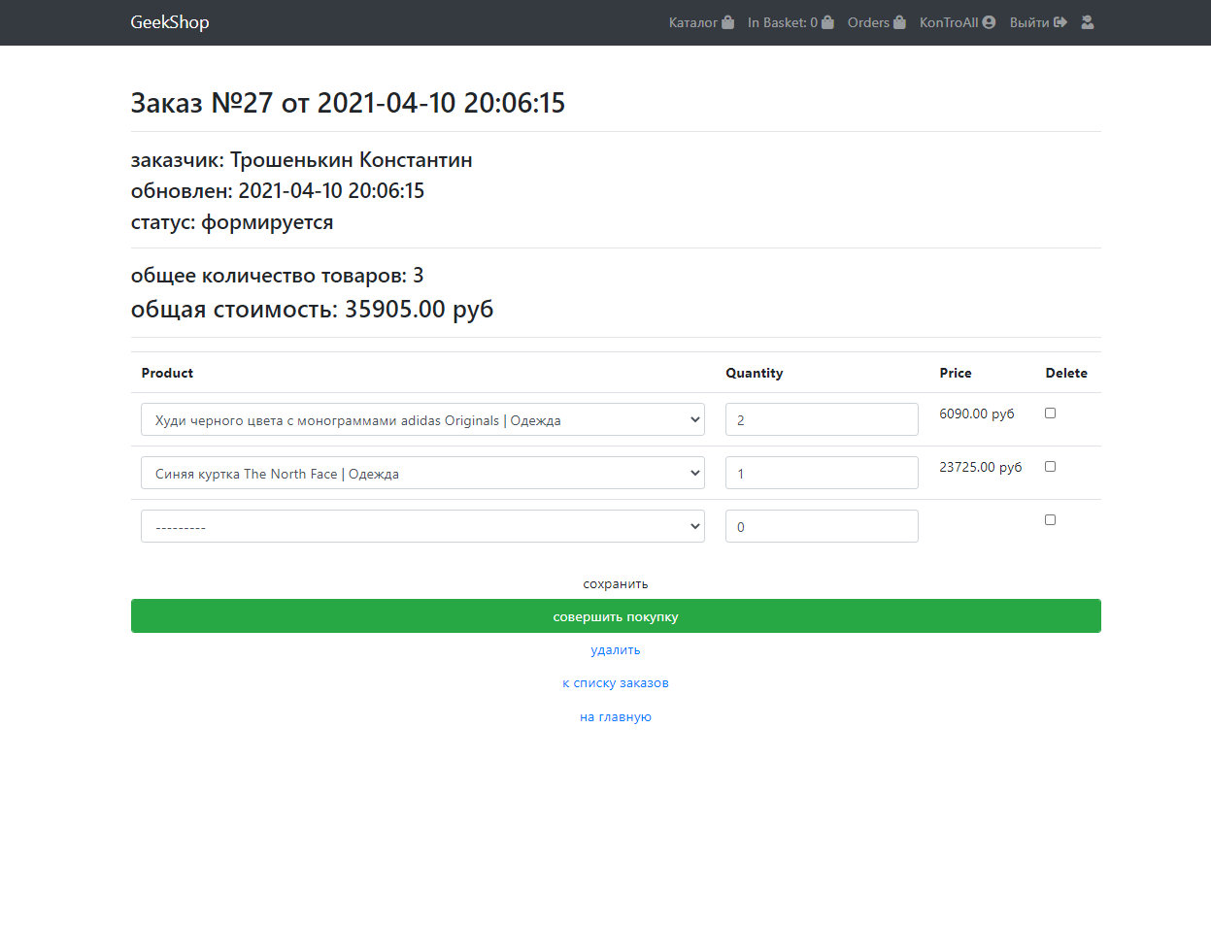
Страница редактирования заказов
На странице редактирования заказа пользователь может внести финальные корректировки в свой заказ, совершить покупку либо удалить его

Slide 16
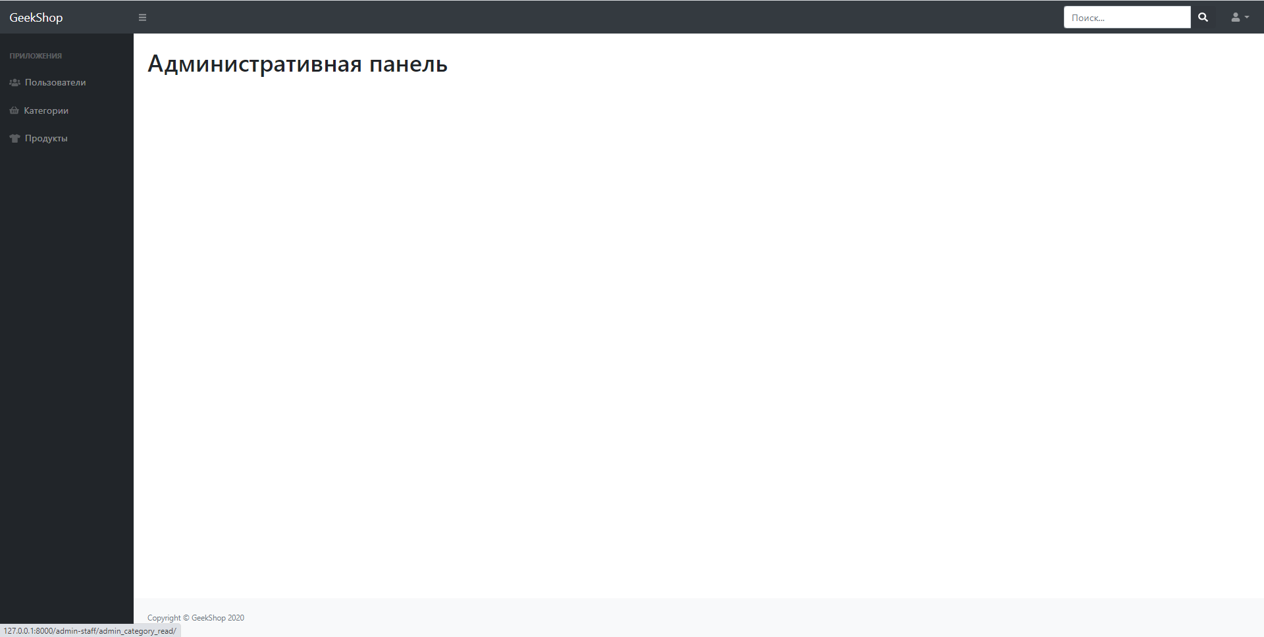
Административная панель
Для персонала сайта реализована своя административная панель

Slide 17
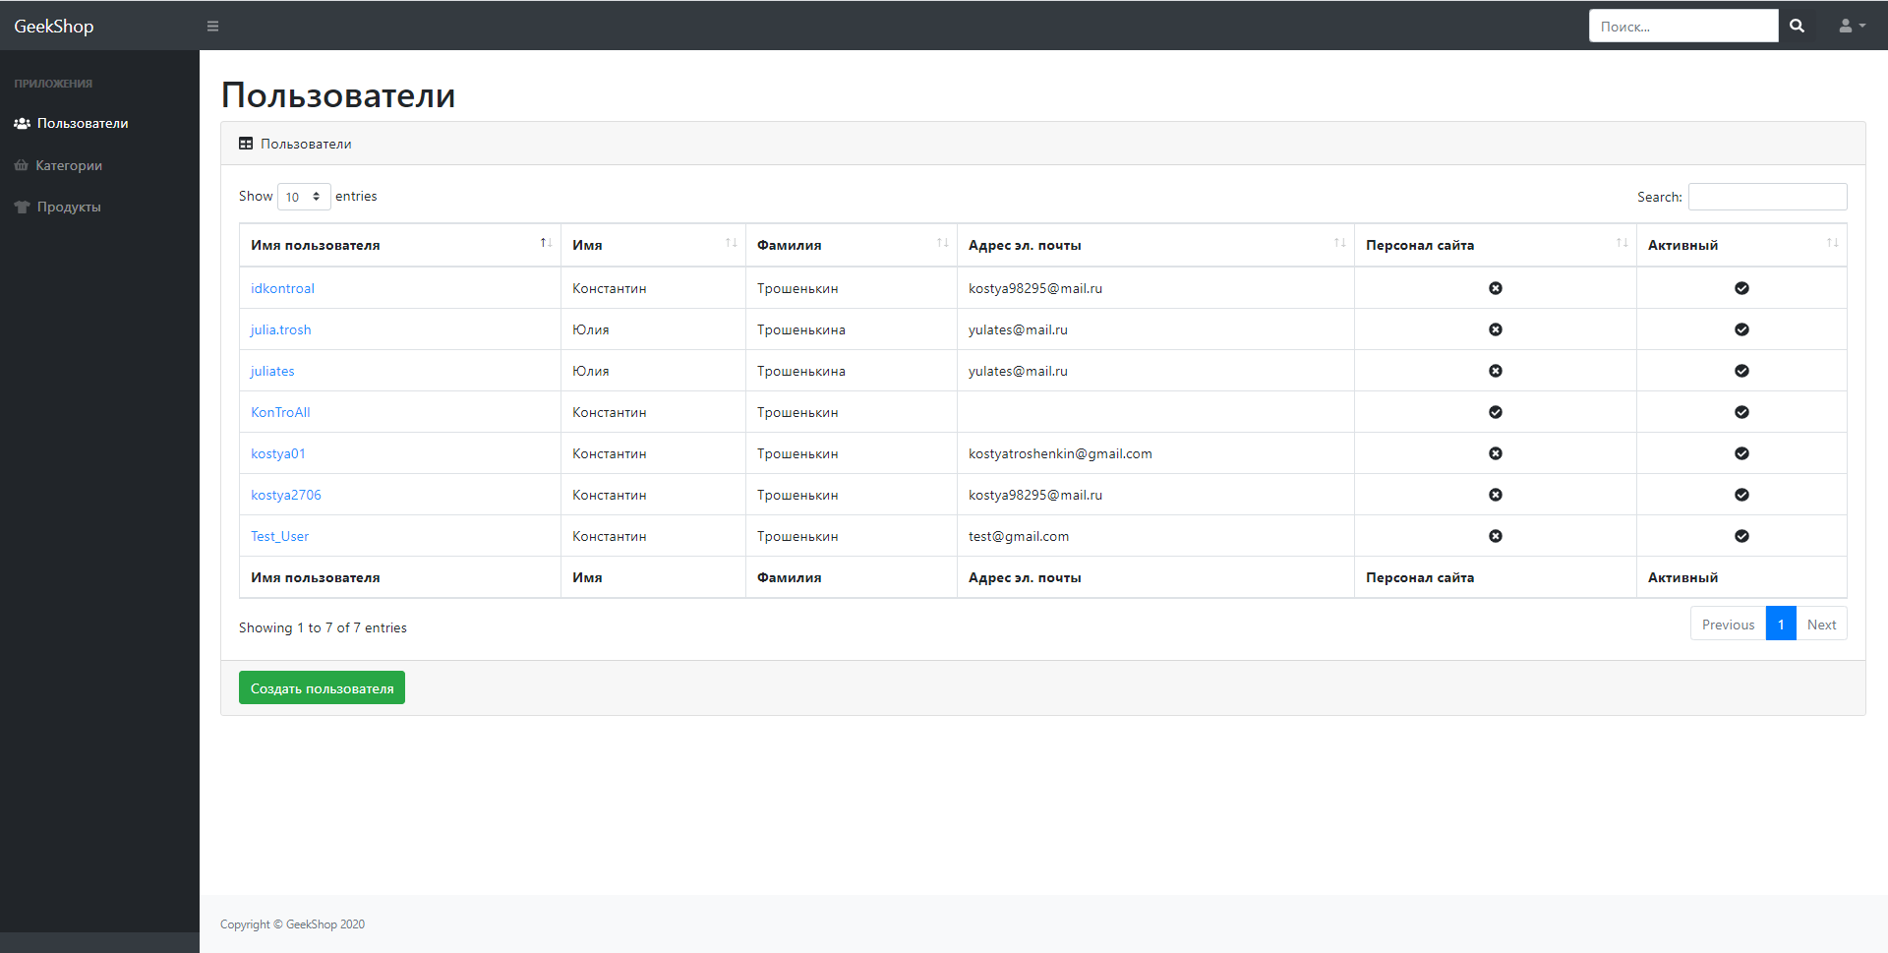
Административная панель
Для персонала сайта реализована своя административная
Администраторы магазина смогут устанавливать права доступа для пользователей сайта, также реализована возможность создания нового пользователя через административную панель

Slide 18
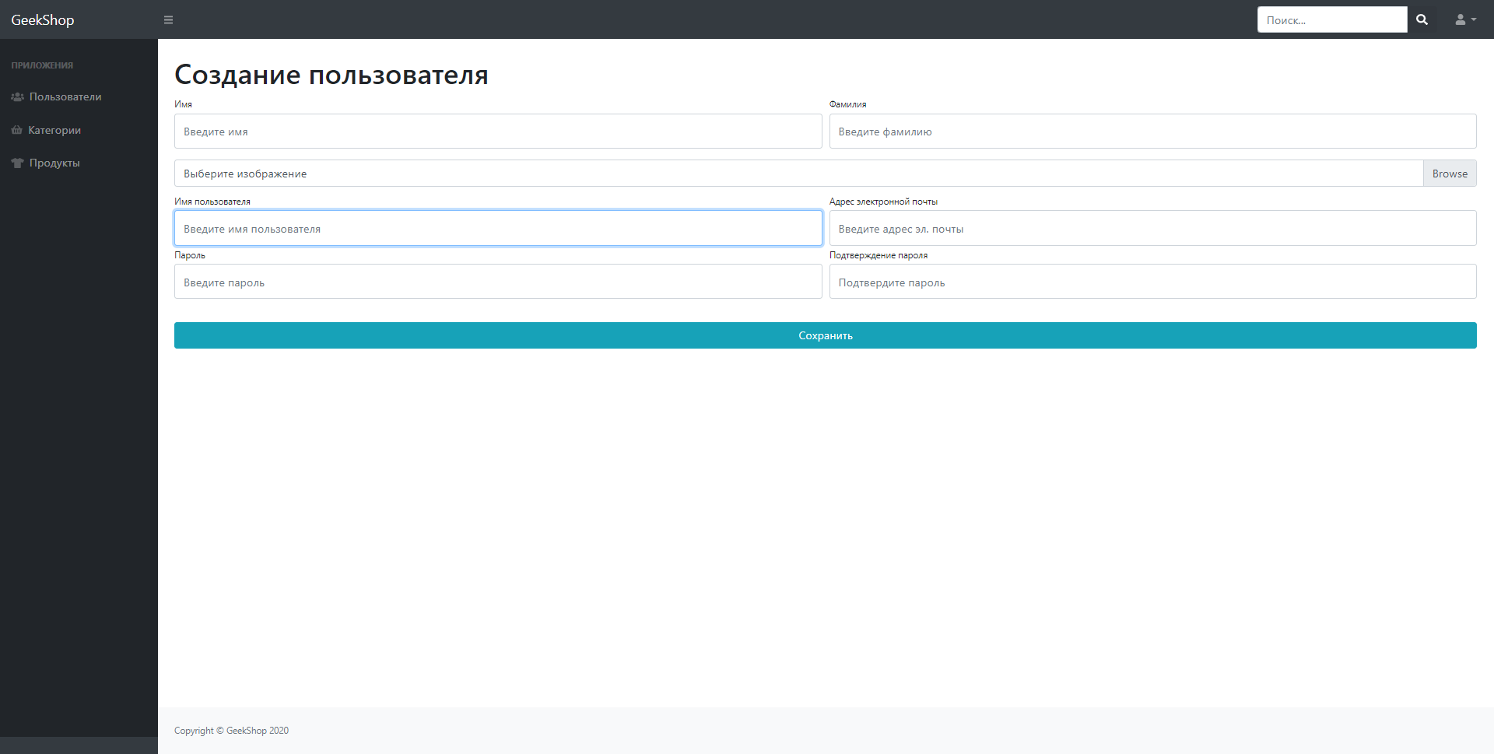
Административная панель

Slide 19
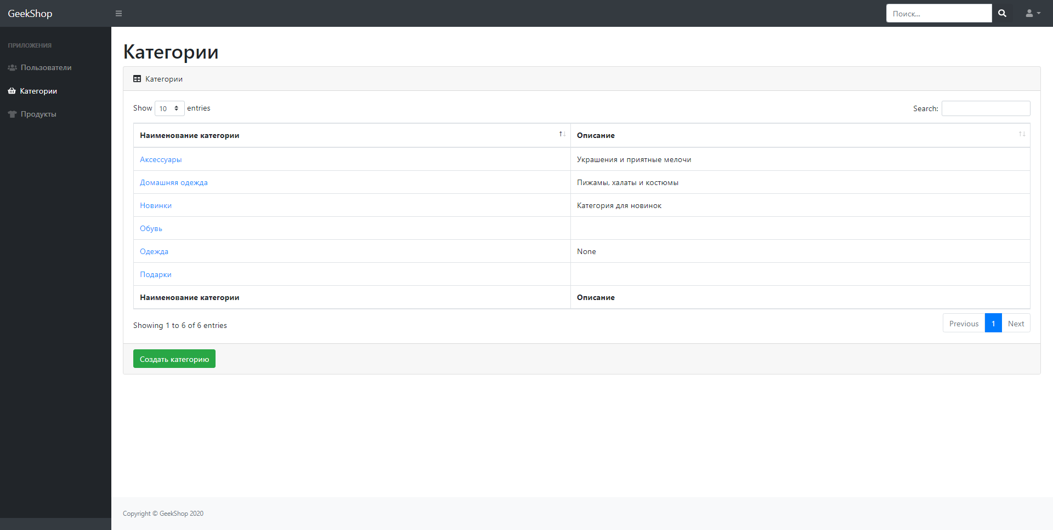
Административная панель
Также для администраторов сайта реализован функционал работы с категориями и продуктами

